Slide 1


ΕΝΑΡΜΟΝΙΣΗ ΤΟΥ ΠΕΡΙΦΕΡΕΙΑΚΟΥ ΣΧΕΔΙΑΣΜΟΥ ΔΙΑΧΕΙΡΙΣΗΣ ΣΤΕΡΕΩΝ ΑΠΟΒΛΗΤΩΝ ΚΡΗΤΗΣ
ΜΕ ΤΟ ΝΕΟ ΕΘΝΙΚΟ ΣΧΕΔΙΟ

Slide 2
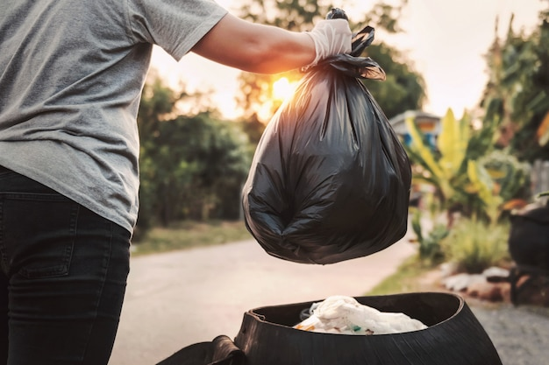
Υφιστάμενη κατάσταση στη διαχείριση των αστικών στερεών αποβλήτων

Slide 3
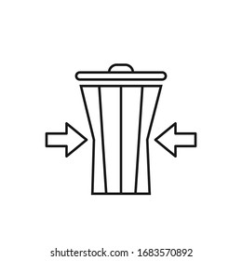



Βασικές Δράσεις Πρόληψης και ΔσΠ
Κοινωνικά παντοπωλεία & μεμονωμένες δράσεις των ΦΟΔΣΑ με σκοπό την ενίσχυση της κουλτούρας της πρόληψης
Μπλε κάδοι & κάδοι/ κώδωνες συλλογής γυαλιού
ΔσΠ Βιοαποβλήτων από μεγάλους παραγωγούς
Συλλογή χαρτιού
Συλλογή πρασίνων & βρώσιμων ελαίων
Συλλογή ενδυμάτων & υποδημάτων
Συλλογή ΦΗΣ & ΑΗΗΕ
Χώροι ανακύκλωσης (Πράσινα Σημεία)
Μεμονωμένες δράσεις ενημέρωσης - ευαισθητοποίησης

Slide 4




Βασικές υφιστάμενες υποδομές επεξεργασίας & διάθεσης
2 Μονάδες, προεπεξεργασίας αποβλήτων-ΜΠΑ Ηρακλείου & ΕΜΑΚ Χανίων
1 ΚΔΑΥ Ηρακλείου
2 ΜΕΒΑ Αρχανών-Αστερουσίων & Ιεράπετρας
8 Σταθμοί Μεταφόρτωσης Αποβλήτων
8 ΧΥΤΑ/Υ

Slide 5
Υφιστάμενη Κατάσταση
462 χιλ.
70%
18%
18,6%
ΑΣΑ
Ταφή
Ανακύκλωση
Συνολική ανακύκλωση και ανάκτηση
Παράγονται
(428 χιλ. οικιακά & 34 χιλ. ΒΕΑΣ)
στους ΧΥΤΑ
με μπλε κάδους, έντυπο χαρτί, βιοαπόβλητα, μονάδες επεξεργασίας
συμπ. το CLO του ΕΜΑΚ
* 11% περίπου απώλειες από τις διεργασίες βιοξήρανσης και κομποστοποίησης στις κεντρικές μονάδες επεξεργασίας

Slide 6
Δρομολογημένες δράσεις ΔσΠ
Ωρίμανση δικτύου χωριστής συλλογής βιοαποβλήτων – Ενταγμένες πράξεις στο ΕΠ Κρήτης και στο ΥΜΕΠΕΡΑΑ 2014-2020
Ωρίμανση Πράσινων Σημείων (1 ενταγμένο στο ΥΜΕΠΕΡΑΑ 2014-2020)

Slide 7

Δρομολογημένες υποδομές διαχείρισης
Πάρκο Κυκλικής Οικονομίας Ηρακλείου
ΜΕΑ Χερσονήσου, Αμαρίου, Σητείας και εκσυγχρονισμός της ΜΠΑ Ηρακλείου
Ωρίμανση Σταθμών Μεταφόρτωσης Αποβλήτων και Διαδημοτικού Πάρκου ΚΟ Χανίων- Πλατανιά
Ωρίμανση δημοτικής ΜΕΒΑ Καντάνου - Σελίνου

Slide 8
Παραγόμενες ποσότητες αποβλήτων (2019)
Οι παραγόμενες ποσότητες των αποβλήτων προκύπτουν ως εξής:
ΕΤΟΣ | 2019
ΜΟΝΙΜΟΣ ΠΛΗΘΥΣΜΟΣ | 634.930
ΑΣΑ ΜΟΝΙΜΟΥ ΠΛΗΘΥΣΜΟΥ (kg/ca/έτος) | 595,03
ΑΣΑ ΜΟΝΙΜΟΥ ΠΛΗΘΥΣΜΟΥ (t/έτος) | 377.804
ΕΠΟΧΙΚΟΣ ΠΛΗΘΥΣΜΟΣ (διανυκτερεύσεις) | 27.962.541
ΑΣΑ ΕΠΟΧΙΚΟΥ ΠΛΗΘΥΣΜΟΥ (kg/ca/day) | 1,8
ΑΣΑ ΕΠΟΧΙΚΟΥ ΠΛΗΘΥΣΜΟΥ (t/έτος) | 50.333
ΣΥΝΟΛΙΚΑ OIKIAKA ΑΣΑ (t/έτος) | 428.136
BEAΣ (t/έτος) | 34.514
ΣΥΝΟΛΙΚΑ ΠΑΡΑΓΟΜΕΝΑ ΑΣΑ (t/έτος) | 462.650

Slide 9
Ποιοτική σύσταση των ΑΣΑ (οικιακά)
ΣΥΝΟΛΙΚΑ ΑΣΑ | Ποιοτική σύσταση ΠΕΣΔΑΚ (%) | Ποιοτική σύσταση ΕΣΔΑ (%)
Οργανικό | 39,12% | 46,0%
Απόβλητα κουζίνας | 34,03% | 40,0%
Απόβλητα κήπων/πράσινα | 3,91% | 4,6%
Βρώσιμα λίπη και έλαια | 1,17% | 1,4%
Χαρτί / Χαρτόνι | 22,75% | 21,1%
Πλαστικό | 16,26% | 14,1%
Μέταλλα Fe | 3,34% | 1,8%
Μέταλλα Al | 1,43% | 1,0%
Γυαλί | 5,14% | 4,2%
Υφάσματα | 2,20% | 2,2%
Ξύλο | 3,21% | 3,2%
ΑΗΗΕ | 2,20% | 2,2%
ΜΠΕΑ | 0,10% | 0,1%
Ογκώδη | 4,00% | 2,2%
Λοιπά | 0,24% | 1,8%
ΣΥΝΟΛΟ | 100,00% | 100,0%

Slide 10
Ποιοτική σύσταση των ΑΣΑ (ΒΕΑΣ)
 | Σύσταση ΒΕΑΣ %
Χαρτί/Χαρτόνι | 62,08%
Πλαστικό | 11,16%
Μέταλλα Fe | 12,22%
Μέταλλα Al | 2,87%
Γυαλί | 3,26%
Ξύλο | 8,42%

Slide 11
Πρόβλεψη μελλοντικής παραγωγής
ΠΕΡΙΦΕΡΕΙΑ ΚΡΗΤΗΣ | 2019 | 2025 | 2030
ΜΟΝΙΜΟΣ ΠΛΗΘΥΣΜΟΣ | 634.930 | 642.253 | 648.190
ΑΣΑ ΜΟΝΙΜΟΥ ΠΛΗΘΥΣΜΟΥ (kg/ca/έτος) | 595,03 | 577,18 | 559,33
ΑΣΑ ΜΟΝΙΜΟΥ ΠΛΗΘΥΣΜΟΥ (t/έτος) | 377.804 | 370.696 | 362.552
ΕΠΟΧΙΚΟΣ ΠΛΗΘΥΣΜΟΣ (διανυκτερεύσεις) | 27.962.541 | 37.762.332 | 45.484.361
ΑΣΑ ΕΠΟΧΙΚΟΥ ΠΛΗΘΥΣΜΟΥ (kg/ca/day) | 1,8 | 1,75 | 1,69
ΑΣΑ ΕΠΟΧΙΚΟΥ ΠΛΗΘΥΣΜΟΥ (t/έτος) | 50.333 | 65.933 | 76.960
ΣΥΝΟΛΙΚΑ OIKIAKA ΑΣΑ (t/έτος) | 428.136 | 436.629 | 439.512
BEAΣ (t/έτος) | 34.514 | 34.514 | 34.514
ΣΥΝΟΛΙΚΑ ΠΑΡΑΓΟΜΕΝΑ ΑΣΑ (t/έτος): | 462.650 | 471.143 | 474.026

Slide 12

Επικαιροποιημένοι στόχοι του ΠΕΣΔΑΚ &
Ισοζύγιο διαχείρισης

Slide 13


Στόχοι διαχείρισης του νέου ΠΕΣΔΑΚ
Γενικοί Στόχοι
Διαλογή στην Πηγή
Επαναχρησιμοποίηση – Ανακύκλωση
Ελαχιστοποίηση ταφής
Πρόληψη
Κυκλική Οικονομία
Συστηματική παρακολούθηση
Ενημέρωση - Ευαισθητοποίηση
Πλήρες δίκτυο ΒΑ
Χωριστή συλλογή ΑΥ σε επιμέρους ρεύματα & ανάπτυξη/ επέκταση ΔσΠ (ΓΑ ΠΣ)
ΔσΠ για άλλα ρεύματα ΔΕΠ και μη (ΜΠΕΑ, ογκώδη, κλωστοϋφαντουργικά)
Επαναχρησιμοποίηση & ανακύκλωση 55% κ.β. -2025, 60% κ.β.- 2030
Ανακύκλωση συσκευασιών 65% κ.β. - 2025 και 70% κ.β. -2030
Δημιουργία υποδομών αποθήκευσης, εξευγενισμού, επεξεργασίας, ανακύκλωσης & ανάκτησης
Ταφή <10% μέχρι το 2030 με ενεργειακή αξιοποίηση υπολειμμάτων και των δευτερογενών καυσίμων (σύμφωνα με μελέτη του ΥΠΕΝ)

Slide 14
Ισοζύγιο διαχείρισης 2030
Συνολικά παραγόμενα : 474.026
Οικιακά: 439.512
ΒΕΑΣ: 34.514
TΑΦΗ*
ΚΑΦΕ ΚΑΔΟΣ & ΠΡΑΣΙΝΑ
65,886 tn/έτος
μΑαα (συμμεικτα)
ΟΙΚΙΑΚΗ/ΕΠΙΤΟΠΙΑ ΚΟΜΠΟΣΤ.
186.034 tn/έτος
20.632 tn/έτος
ΒΕΑΣ
ΑΝΑΚΥΚΛΩΣΙΜΑ
31.418 tn/έτος
16.743 tn/έτος
SRF/RDF/CLO
146.967 tn/έτος
Tαφη*
22.324 tn/έτος
XΑΡΤΙ, Πλαστικο, μεταλλο, γυαλι
* Συνολική ταφή 9,08%
από υπόλειμμα ΔσΠ, επεξεργασία στην ΜΑΑα και υπόλειμμα ενεργειακής αξιοποίησης
129.120 tn/έτος
Δσπ λοιπα
29.619 tn/έτος

Slide 15

Μέτρα ενίσχυσης της Επαναχρησιμοποίησης & της Διαλογής στην Πηγή

Slide 16
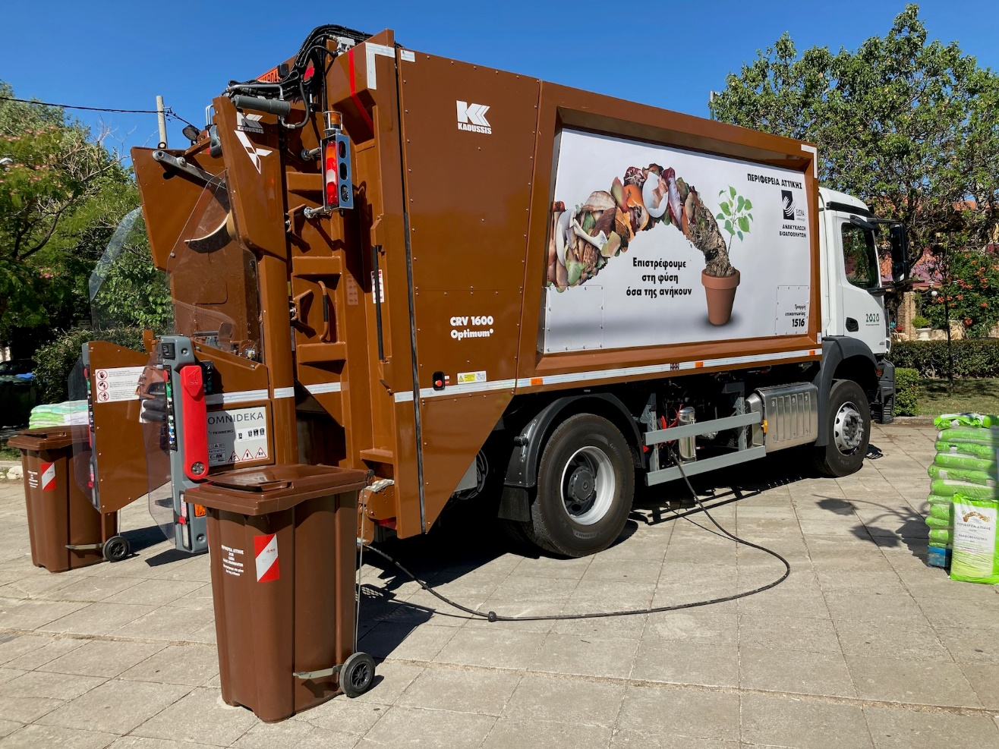
Επαναχρησιμοποίηση &
Διαλογή στην Πηγή
Διαλογή στην πηγή βιοαποβλήτων
Υποχρεωτική χωριστή συλλογή από τους Δήμους των βιοαποβλήτων με έμφαση στους οικισμούς >2000 και οικισμούς με μεγάλη επισκεψιμότητα
Ανάπτυξη προγραμμάτων οικιακής και επιτόπιας κομποστοποίησης. Προβλέπεται εγκατάσταση μικρής μονάδας επιτόπιας κομποστοποίησης στον Δήμο Σφακίων.
Διεύρυνση δικτύου χωριστής συλλογής αποβλήτων βρώσιμων λιπών και ελαίων.

Slide 17
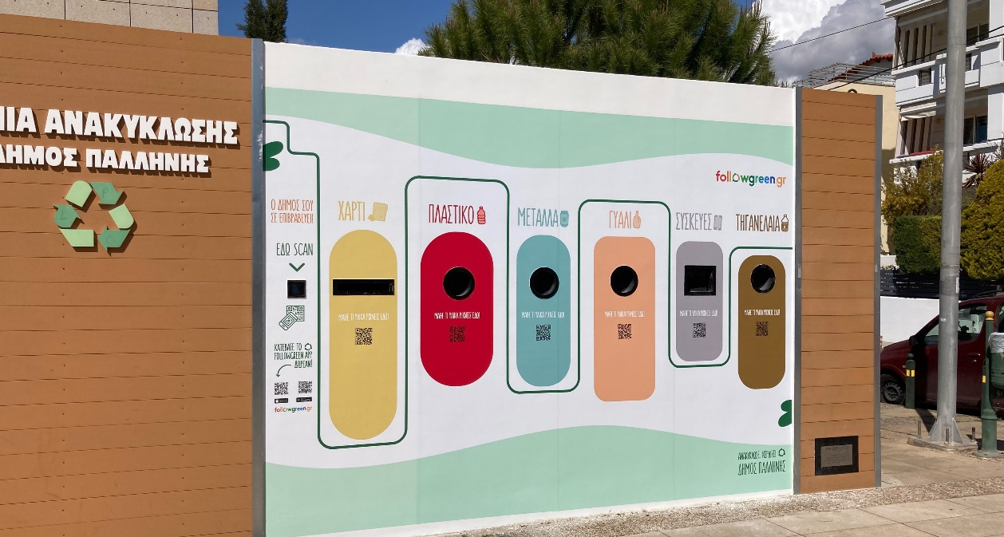
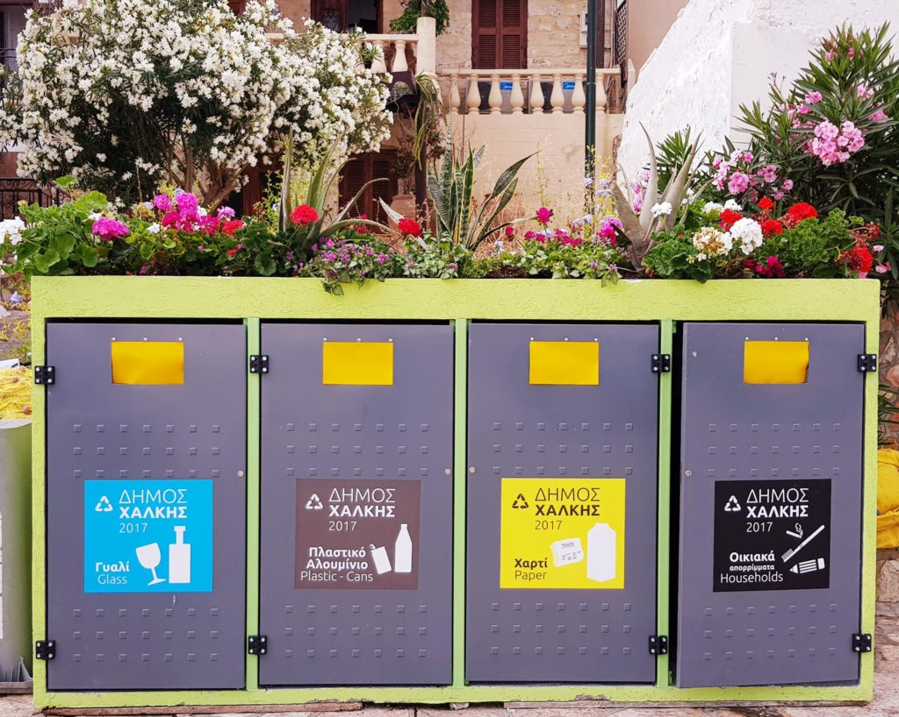
Επαναχρησιμοποίηση &
Διαλογή στην Πηγή
Χωριστή συλλογή επιμέρους ρευμάτων ανακυκλώσιμων υλικών
Καθιέρωση της χωριστής συλλογής επιμέρους ρευμάτων ανακυκλώσιμων
α) για τις συσκευασίες από το/τα οικεία ΣΕΔ και από τους Δήμους και
β) για τα λοιπά ανακυκλώσιμα από τους δήμους και τους άλλους αρμόδιους φορείς (Γωνιές Ανακύκλωσης, Πράσινα σημεία/ΚΑΕΔΙΣΠ κλπ)
Δράσεις για τη χωριστή συλλογή αλουμινίου και ΠΜΧ.

Slide 18
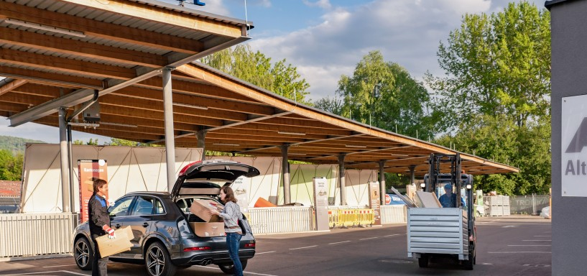
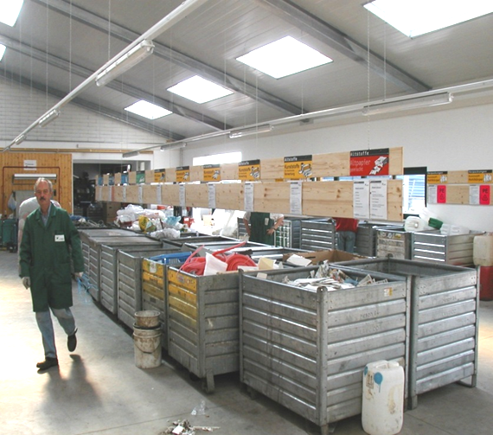
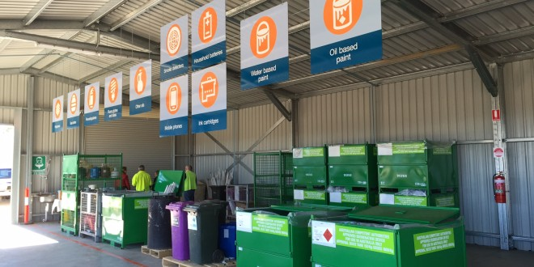
Επαναχρησιμοποίηση &
Διαλογή στην Πηγή
Χωριστή συλλογή επιμέρους ρευμάτων ανακυκλώσιμων υλικών

Slide 19
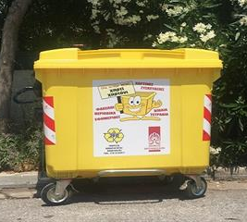

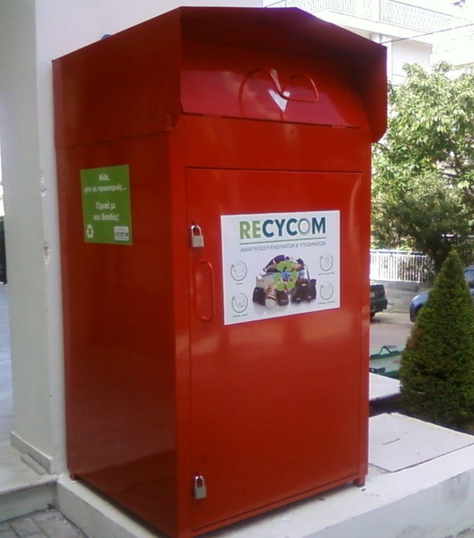
Επαναχρησιμοποίηση &
Διαλογή στην Πηγή
Διαλογή στην πηγή λοιπών ρευμάτων
Διαλογή στην πηγή του έντυπου χαρτιού
Ανάπτυξη ΔσΠ αποβλήτων κλωστοϋφαντουργίας
Επέκταση και ενίσχυση των προγραμμάτων ΔσΠ ογκωδών αποβλήτων (έπιπλα, στρώματα)
Ανάπτυξη ΔσΠ ΜΠΕΑ

Slide 20
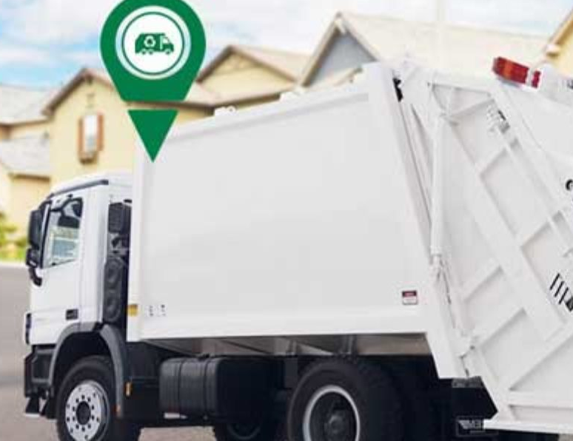
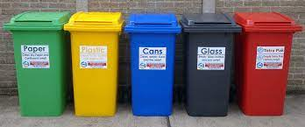
Επαναχρησιμοποίηση &
Διαλογή στην Πηγή
Διαλογή στην πηγή λοιπές δράσεις
Βελτιστοποίηση ανάπτυξης και λειτουργίας συστημάτων ΔσΠ
Υιοθέτηση ομοιόμορφου χρώματος και τύπου κάδων

Slide 21
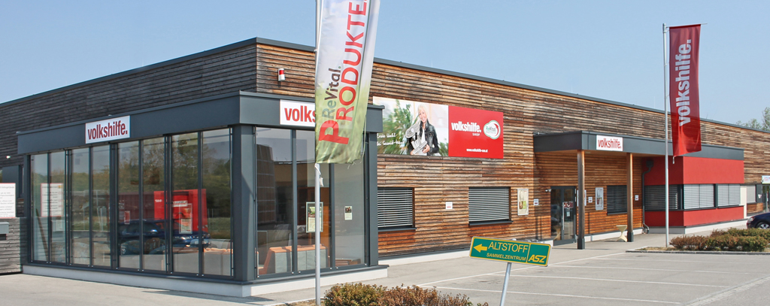
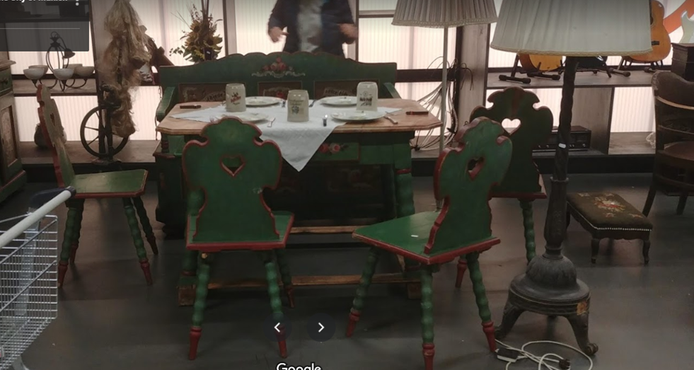
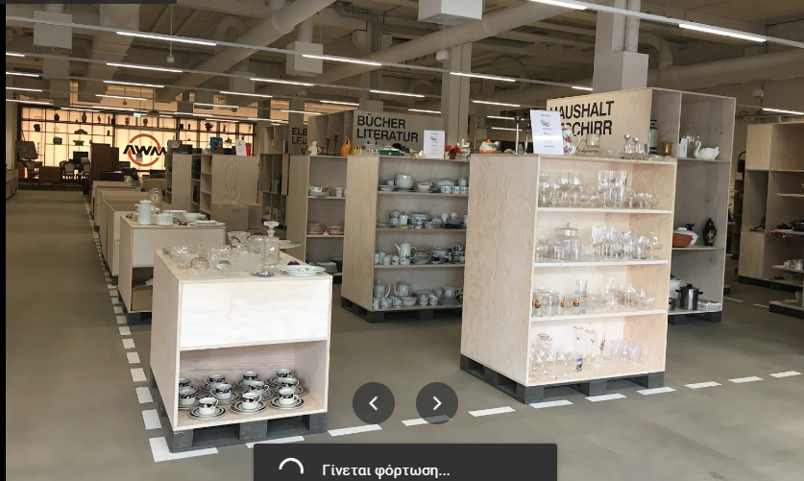
Επαναχρησιμοποίηση
Δομές επαναχρησιμοποίησης
Δημιουργία κέντρων δημιουργικής επαναχρησιμοποίησης υλικών (ΚΔΕΥ) σε Δήμους >20.000κατ.

Slide 22
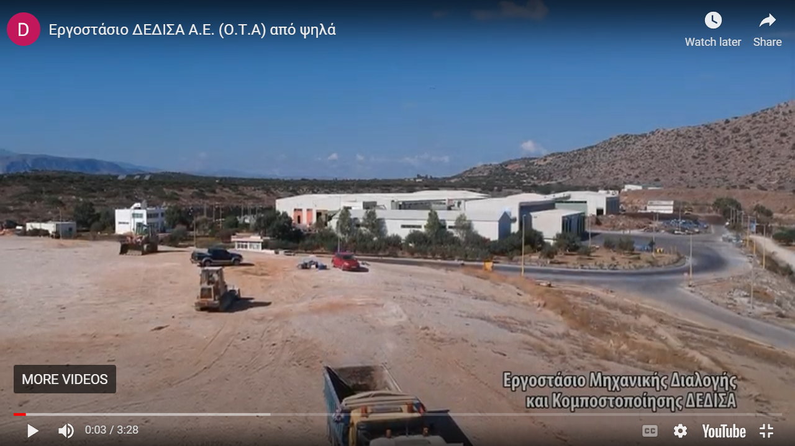
Ανάπτυξη συστημάτων και υποδομών για την ενίσχυση της ανακύκλωσης και της ανάκτησης αποβλήτων – Ασφαλής διάθεση
Ανάπτυξη συστημάτων και υποδομών για την ενίσχυση της ανακύκλωσης και της ανάκτησης αποβλήτων

Slide 23
Συστήματα & υποδομές
ανακύκλωσης και ανάκτησης
Ολοκλήρωση και λειτουργία των δρομολογημένων μονάδων επεξεργασίας αποβλήτων της περιφέρειας και προσαρμογή του συνόλου των μονάδων στους στόχους της κυκλικής οικονομίας. Ενσωμάτωση των εξυπηρετούμενων περιοχών της “ΜΕΑ Κεντρικής ΠΕ Ηρακλείου” στην ΜΑΑα Ηρακλείου.
Εκσυγχρονισμός για την συμμόρφωση του ΚΔΑΥ Ηρακλείου με νομοθετικές απαιτήσεις
Οι 4 ΜΑΑα, πλην της ΜΕΑ Ηρακλείου, θα επιτελούν λειτουργία ΚΔΑΥ
Δημοτικοί/Διαδημοτικοί Σταθμοί Μεταφόρτωσης (υπολειμματικών Σύμμεικτων ΑΣΑ, Βιοαποβλήτων, Ανακυκλώσιμων υλικών) με κριτήριο την απόσταση >15km από τελικό αποδέκτη
Δίκτυο κεντρικών σημείων προσωρινής αποθήκευσης (logistics center) για τη συγκέντρωση, εξευγενισμό και μεταφόρτωση των χωριστά συλλεγόντων ρευμάτων

Slide 24
Συστήματα & υποδομές
ανακύκλωσης και ανάκτησης
Ολοκλήρωση και επέκταση των 2 κεντρικών μονάδων ανάκτησης προδιαλεγμένων οργανικών αποβλήτων (ΜΕΒΑ Αρχανών-Αστερουσίων, Ιεράπετρας)
Δημιουργία 2 δημοτικών μονάδων (Καντάνου Σελίνου & Φαιστού).
Υπολογισμός, επαλήθευση και πιστοποίηση των ποσοτήτων ανακυκλώσιμων υλικών που προκύπτουν από τις ΜΑΑα / ΚΔΑΥ.
Δημιουργία Κεντρικού και Τοπικών Πάρκων Κυκλικής Οικονομίας
Ενεργειακή αξιοποίηση των απορριμματογενών καυσίμων που παράγονται στις ΜΑΑα σύμφωνα με τη μελέτη του ΥΠΕΝ
Αποκατάσταση, εκσυγχρονισμός, ορθή περιβαλλοντική διαχείριση & αύξηση χρόνου ζωής των ΧΥΤ – Μεταβατική λειτουργία ΧΥΤ Βιάννου και στη συνέχεια παύση λειτουργίας του.

Slide 25
Συστήματα & υποδομές
ανακύκλωσης και ανάκτησης (2030)
Σύμμεικτα ΑΣΑ
ΔΥΝΑΜΙΚΟΤΗΤΑ ΠΕΣΔΑ 2016 | Περιοχή Εξυπηρέτησης | ΣΥΜΜΕΙΚΤΑ ΑΣΑ (2025) | ΣΥΜΜΕΙΚΤΑ ΑΣΑ (2030)
ΜΕΑ ΧΕΡΣΟΝΗΣΟΥ 35.500 | Δήμος Βιάννου | 34.315 | 29.846
 | Δήμος Μινώα Πεδιάδας
 | Δήμος Χερσονήσου
 | Δήμος Αγίου Νικολάου
 | Δήμος Οροπεδίου Λασιθίου
ΜΠΑ ΗΡΑΚΛΕΙΟΥ 59.200 | Δήμος Ηρακλείου | 80.301 | 69.123
 | Δήμος Μαλεβιζίου
 | Δήμος Αρχανών - Αστερουσίων
 | Δήμος Γόρτυνας
 | Δήμος Φαιστού

Slide 26
Συστήματα & υποδομές
ανακύκλωσης και ανάκτησης (2030)
ΔΥΝΑΜΙΚΟΤΗΤΑ ΠΕΣΔΑ 2016 | Περιοχή Εξυπηρέτησης | ΣΥΜΜΕΙΚΤΑ ΑΣΑ (2025) | ΣΥΜΜΕΙΚΤΑ ΑΣΑ (2030)
ΜΕΑ ΑΜΑΡΙΟΥ 35.600 | Δήμος Αγίου Βασιλείου | 31.478 | 27.365
 | Δήμος Αμαρίου
 | Δήμος Ανωγείων
 | Δήμος Μυλοποτάμου
 | Δήμος Ρεθύμνης
ΕΜΑΚ ΧΑΝΙΩΝ 49.500 | Δήμος Αποκορώνου | 54.100 | 46.880
 | Δήμος Καντάνου - Σελίνου
 | Δήμος Κισσάμου
 | Δήμος Πλατανιά
 | Δήμος Σφακίων
 | Δήμος Χανίων
 | Δήμος Γαύδου
ΜΕΑ ΣΗΤΕΙΑΣ 15.000 | Δήμος Ιεράπετρας | 14.768 | 12.836
 | Δήμος Σητείας

Slide 27
Συστήματα & υποδομές
ανακύκλωσης και ανάκτησης (2030)
Ανακυκλώσιμα υλικά
ΔΥΝΑΜΙΚΟΤΗΤΑ ΠΕΣΔΑ 2016 | Περιοχή Εξυπηρέτησης | 2030
ΚΔΑΥ ΗΡΑΚΛΕΙΟΥ 39.100 | Δήμος Ηρακλείου | 53.637
 | Δήμος Μαλεβιζίου
 | Δήμος Αρχανών - Αστερουσίων
 | Δήμος Γόρτυνας
 | Δήμος Φαιστού
ΜΕΑ Χερσονήσου-ΚΔΑΥ 10.000 | Δήμος Βιάννου | 22.345
 | Δήμος Μίνωα Πεδιάδας
 | Δήμος Αγίου Νικολάου
 | Δήμος Οροπεδίου Λασιθίου
 | Δήμος Χερσονήσου
ΜΕΑ Σητείας-ΚΔΑΥ 8.600 | Δήμος Ιεράπετρας | 9.853
 | Δήμος Σητείας

Slide 28
Συστήματα & υποδομές
ανακύκλωσης και ανάκτησης (2030)
ΔΥΝΑΜΙΚΟΤΗΤΑ ΠΕΣΔΑ 2016 | Περιοχή Εξυπηρέτησης | 2030
ΜΕΑ Αμαρίου-ΚΔΑΥ | Δήμος Αγίου Βασιλείου | 21.006
 | Δήμος Αμαρίου
 | Δήμος Ανωγείων
 | Δήμος Μυλοποτάμου
 | Δήμος Ρεθύμνης
 | ΣΥΝΟΛΟ
ΕΜΑΚ Χανίων-ΚΔΑΥ 28.500 | Δήμος Αποκορώνου | 35.960
 | Δήμος Γαύδου
 | Δήμος Καντάνου - Σελίνου
 | Δήμος Κισσάμου
 | Δήμος Πλατανιά
 | Δήμος Σφακίων
 | Δήμος Χανίων
 | ΣΥΝΟΛΟ

Slide 29
Συστήματα & υποδομές
ανακύκλωσης και ανάκτησης (2030)
Προδιαλεγμένα ΒΑ
ΔΥΝΑΜΙΚΟΤΗΤΑ ΠΕΣΔΑ 2016 | Περιοχή Εξυπηρέτησης | 2030
ΜΕΒΑ Αρχανών-Αστερουσίων 10.000 | Δήμος Αρχανών - Αστερουσίων | 15.407
 | Δήμος Γόρτυνας
 | Δήμος Μαλεβιζίου
 | Δήμος Ηρακλείου 1/2
 | ΣΥΝΟΛΟ
ΜΕΑ Χερσονήσου-ΜΕΒΑ 26.900 | Δήμος Βιάννου | 20.295
 | Δήμος Μίνωα Πεδιάδας
 | Δήμος Χερσονήσου
 | Δήμος Αγίου Νικολάου
 | Δήμος Ηρακλείου 1/2
 | Δήμος Οροπεδίου Λασιθίου
 | ΣΥΝΟΛΟ
ΜΕΒΑ Ιεράπετρας 4.700,00 | Δήμος Ιεράπετρας | 4.959
 | Δήμος Σητείας
 | ΣΥΝΟΛΟ

Slide 30
Συστήματα & υποδομές
ανακύκλωσης και ανάκτησης (2030)
Προδιαλεγμένα ΒΑ
ΔΥΝΑΜΙΚΟΤΗΤΑ ΠΕΣΔΑ 2016 | Περιοχή Εξυπηρέτησης | 2030
ΜΕΑ Αμαρίου-ΜΕΒΑ 7400/8500 | Δήμος Αγίου Βασιλείου | 10.572
 | Δήμος Αμαρίου
 | Δήμος Ανωγείων
 | Δήμος Μυλοποτάμου
 | Δήμος Ρεθύμνης
 | ΣΥΝΟΛΟ
ΕΜΑΚ ΧΑΝΙΩΝ-ΜΕΒΑ 13.500 | Δήμος Αποκορώνου | 17.253
 | Δήμος Κισσάμου
 | Δήμος Πλατανιά
 | Δήμος Χανίων
 | ΣΥΝΟΛΟ
ΜΕΒΑ Καντάνου Σελίνου | Δήμος Καντάνου - Σελίνου | 595
ΜΕΒΑ Φαιστού | Δήμος Φαιστού | 2.539
ΜΕΒΑ Σφακίων (επιτόπια κομποστοποίηση) | Δήμος Σφακίων | 234

Slide 31

Οριζόντιες δράσεις 2022 - 2030

Slide 32
Οριζόντιες Δράσεις
Εξειδίκευση τοπικών σχεδίων διαχείρισης αποβλήτων σύμφωνα με το ΠΕΣΔΑ
Δημιουργία περιφερειακής ηλεκτρονικής πλατφόρμας για τη ΔΣΑ
Δράσεις ενημέρωσης, ευαισθητοποίησης και επιβράβευσης των πολιτών
Ενίσχυση της εφαρμογής από τους δήμους αναλυτικής καταγραφής του πραγματικού κόστους για την διαχείριση των αποβλήτων
Υλοποίηση συστημάτων Πληρώνω Όσο Πετάω (“ΠΟΠ” ή Pay As You Throw – PAYT) από τους ΟΤΑ Α’ βαθμούΕπικαιροποίηση των κανονισμών καθαριότητας

Slide 33
Οριζόντιες Δράσεις
Προσδιορισμός της ποιοτικής σύστασης των ΑΣΑ και των επιμέρους ρευμάτων τους με αξιόπιστο τρόπο σε επίπεδο Περιφέρειας
Οργάνωση δράσεων για την εφαρμογή του νόμου για τα πλαστικά μιας χρήσης και τα αλιευτικά εργαλεία
Ανάπτυξη Διαδημοτικών, Διαβαθμιδικών Συνεργασιών για την υλοποίηση των μέτρων του ΠΕΣΔΑ
Υλοποίηση δράσεων για μείωση του αποτυπώματος άνθρακα των έργων ΔΣΑ (παραγωγή ενέργειας από ΑΠΕ (φωτοβολταϊκά, ηλιοθερμικά, αξιοποίηση βιοαερίου κλπ) και ενεργειακή αξιοποίηση των προϊόντων των μονάδων (πχ θερμότητα) για ιδία χρήση
Ενεργοποίηση του συνόλου των ενδιαφερόμενων μερών για συμμετοχή τους σε δράσεις κυκλικής οικονομίας

Slide 34

Περιφερειακό Σχέδιο Πρόληψης Δημιουργίας Αποβλήτων

Slide 35
Δράσεις Πρόληψης Δημιουργίας Αποβλήτων
Εναρμόνιση με το Επικαιροποιημένο Εθνικό Πρόγραμμα Πρόληψης Δημιουργίας Αποβλήτων (ΠΥΣ 11/2022 (ΦΕΚ 83Α/2022))
  Απόβλητα τροφίμων
  Χαρτί
  Υλικά/Απόβλητα Συσκευασίας (ΑΣ)
  Ειδικές Κατηγορίες πλαστικών προϊόντων/αποβλήτων
  Απόβλητα Ηλεκτρικού Ηλεκτρονικού Εξοπλισμού (ΑΗΗΕ) οικιακής προέλευσης
  Ειδικές κατηγορίες αστικών αποβλήτων (Απόβλητα κλωστοϋφαντουργίας, Ογκώδη απόβλητα, Βιομηχανικά Μη Επικίνδυνα Απόβλητα (ΒΜΕΑ)
  Βιομηχανικά Απόβλητα (ΒΑ)
  Απόβλητα Εκσκαφών, Κατασκευών και Κατεδαφίσεων (ΑΕΚΚ)

Slide 36

Xρονοδιάγραμμα αναθεώρησης ΠΕΣΔΑΚ

Slide 37
Χρονοδιάγραμμα ολοκλήρωσης αναθεώρησης ΠΕΣΔΑΚ
Προ-διαβούλευση με Δήμους : 11/10/2022
Ενσωμάτωση παρατηρήσεων Δήμων και 18/10/2022
αποστολή τελικής μελέτης στην επιτροπή:
Γνωμοδότηση της ΓΓ Στερεών Αποβλήτων (εκτιμ): 18/11/2022
Ολοκλήρωση Τοπικών Σχεδίων: 18/12/2022
Υποβολή ΣΜΠΕ στη ΔΙΠΑ: 18/12/2022
Διαβούλευση – Έκδοση απόφασης ΣΜΠΕ: 18/02/2023
Απόφαση Περιφερειακού Συμβουλίου: 28/02/2023

Slide 38
Ευχαριστούμε για την προσοχή σας

Slide 39

Λοιπά ρεύματα στερεών αποβλήτων που αποτελούν αντικείμενο του ΠΕΣΔΑΚ

Slide 40
Λοιπά ρεύματα
Ιλύς
Υφιστάμενα: Μονάδα επεξεργασίας Χερσονήσου και δρομολογημένες μονάδες Πέρα Γαλήνων & Κορακιάς Ακρωτηρίου Δ. Χανίων. Συνδιαχείριση της ιλύος στις ΜΕΑ Χερσονήσου και Σητείας.
Βασικά Μέτρα:
  Ολοκλήρωση δικτύου διαχείρισης ιλύος από τις αστικές ΕΕΛ
  Διερεύνηση δυνατότητας συνεπεξεργασίας ιλύος αστικού τύπου με το οργανικό κλάσμα των ΑΣΑ σε ΜΑΑα ή ΜΕΒΑ ή διάθεση σε μονάδες ενεργειακής αξιοποίησης ή/και ενεργοβόρες βιομηχανίες.
  Εκστρατείες ενημέρωσης των παραγωγών ιλύος και των γεωργών και ανθοπαραγωγών σχετικά με τους τρόπους διαχείρισης της ιλύος για εφαρμογή της, επ’ ωφελεία της γεωργίας
  Σημαντική αύξηση του τέλους ταφής για την αποτροπή της διάθεσης σε ΧΥΤ
  Ερευνητικές εφαρμογές/πιλοτικά προγράμματα για κυκλική διαχείριση και μείωση της περιεκτικότητας σε επικίνδυνες/ανεπιθύμητες ουσίες

Slide 41
Λοιπά ρεύματα
Γεωργοκτηνοτροφικά
Υφιστάμενα: «Τεχνική Βιοενεργειακή Κρήτης» και «Πλαστικά Κρήτης». Μεγάλο αναξιοποίητο δυναμικό.
Βασικά Μέτρα:
  Πλήρης ανάπτυξη δικτύου συλλογής βιοαποδομήσιμων αποβλήτων γεωργοκτηνοτροφικής προέλευσης και προώθηση μοντέλων κυκλικής οικονομίας και βιο-οικονομίας στη διαχείρισή του
  Προώθηση της υλοποίησης των προβλεπόμενων από τα ΠΕΣΔΑ 2006 και 2016 μονάδων επεξεργασίας γεωργικών υπολειμμάτων στην Ιεράπετρα, στην ευρύτερη περιοχή της Μεσσαράς (εφόσον δεν καλύπτεται η επεξεργασία από ιδιωτικές μονάδες) και στην Κουντουρά Π.Ε. Χανίων. Παράλληλα, θα πρέπει να μελετηθούν και οι περιπτώσεις των μονάδων επεξεργασίας γεωργικών αποβλήτων στους Δήμους Βιάννου και Κισσάμου.

Slide 42
Λοιπά ρεύματα
Γεωργοκτηνοτροφικά
Βασικά Μέτρα:
  Χωριστή συλλογή και κατάλληλη διαχείριση των αποβλήτων συσκευασίας γεωργικών φαρμάκων που περιέχουν επικίνδυνες ουσίες μέσω συστημάτων εναλλακτικής διαχείρισης. Μέχρι τη δημιουργία των συστημάτων εναλλακτική διαχείρισης, λήψη εθελοντικών πρωτοβουλιών / προώθηση σχεδίων δράσης από τους φορείς διαχείρισης αποβλήτων της Κρήτης για την περισυλλογή και διαχείριση των συσκευασιών φυτοφαρμάκων.
  Χωριστή συλλογή και ανάκτηση των πλαστικών γεωργοκτηνοτροφικής προέλευσης με έμφαση στα πλαστικά θερμοκηπίου και τις συσκευασίες.
  Παροχή κινήτρων με σκοπό την προδιαλογή των πλαστικών/ βιοαποδομήσιμων γεωργοκτηνοτροφικών αποβλήτων π.χ. με αντάλλαγμα οργανικά λιπάσματα και εδαφοβελτιωτικά.
  Ειδική πρόβλεψη: Διερεύνηση σκοπιμότητας κατασκευής αποτεφρωτηρίου ζωικών υποπροϊόντων και νεκρών ζώων εκτροφής και συντροφιάς

Slide 43
Λοιπά ρεύματα
Βιομηχανικά επικίνδυνα & μη
Βασικά Μέτρα:
  Αύξηση στο μέγιστο δυνατό βαθμό της ανάκτησης/ αξιοποίησης των ΒΜΕΑ εφαρμόζοντας λύσεις κυκλικής οικονομίας
  Υλοποίηση αναγκαίων υποδομών διαχείρισης ΒΜΕΑ. Επιδίωξη αυτάρκειας σε δίκτυα διάθεσης (D) με κατασκευή νέων υποδομών. Διερεύνηση δυνατότητας συνεπεξεργασίας ορισμένων κατηγοριών ΒΜΕΑ με ΑΣΑ ή με κλάσμα αυτών
  Δημιουργία XYTEA και κάθε άλλη απαραίτητη υποδομή επεξεργασίας / προεπεξεργασίας (πχ σταθεροποίηση / στερεοποίηση ) προκειμένου να γίνει ασφαλής η τελική διάθεση των αποβλήτων. Οι υποδομές αυτές θα πρέπει να δέχονται επικίνδυνα απόβλητα βιομηχανικών εγκαταστάσεων (ενδεικτικά αναφέρονται λάσπες φυσικοχημικής επεξεργασίας, αμμοβολές, αμίαντος, σκωρίες, καταλύτες κλπ) και ιστορικά αποθηκευμένα απόβλητα καθώς και απόβλητα των έργων αποκατάστασης ρυπασμένων χώρων.

Slide 44
Λοιπά ρεύματα
ΑΕΚΚ
Βασικά Μέτρα:
  Χωριστή συλλογή των προϊόντων εκσκαφών τα οποία δεν προσμετρώνται στον στόχο διαχείρισης
  Αύξηση στο μέγιστο δυνατό βαθμό της ανάκτησης/ αξιοποίησης των ΑΕΚΚ εφαρμόζοντας λύσεις κυκλικής οικονομίας.
  Aνάπτυξη αγορών για τα δευτερογενή υλικά της επεξεργασίας ΑΕΚΚ.
  Δημιουργία X.Υ.Τ. αδρανών
ΕΑΥΜ
  Επέκταση εφαρμογής των προγραμμάτων χωριστής συλλογής σε όλες τις δραστηριότητες από τις οποίες παράγονται ΑΥΜ, όπως η κατ’ οίκον νοσηλεία
  Βελτίωση της οργάνωσης και λειτουργίας δικτύων διαχείρισης των ΑΥΜ εντός και εκτός των ΥΜ

Slide 45
Λοιπά ρεύματα
Απόβλητα φωτοβολταϊκών πλαισίων και ανεμογεννητριών
Παρακολούθηση της εφαρμογής των δράσεων του εγκεκριμένου συστήματος για τη διαχείριση των φωτοβολταϊκών πλαισίων. Συνεργασία με το Σύστημα για την πλήρη κάλυψη της Περιφέρειας.
Πρόβλεψη για δημιουργία προγράμματος αποξήλωσης, ανακύκλωσης και διαχείρισης των παλαιών ανεμογεννητριών σε συνεργασία με εξειδικευμένες εταιρείες.

